Slide 1
노마드코더 클론코딩
MEME–MAKER 만들기
정자윤

Slide 2
CONTEXT
01
02
03
배운 점
CANVAS API
CANVAS API에
대한 간단한 소개
MEME-MAKER
클론코딩

Slide 3
01
CANVAS

Slide 4
01
CANVAS
CANVAS API
“HTML에 그림 그리기 위한 수단을 제공”
CANVAS API란?
JavaScript 와 HTML <canvas> 엘리먼트를 통해 사용자에게
그래픽을 그리기 위한 수단을 제공하며 애니메이션, 게임,
그래픽, 데이터 시각화, 사진 조작 및 실시간 비디오 처리를
위해 사용됩니다.
주로 2D 그래픽에 중점을 두고 있으며
WebGL API를 사용하면 2D, 3D도 그릴 수 있습니다.
//HTML
<canvas></canvas>

Slide 5
02
MEME-MAKER

Slide 6
02
MEME-MAKER
캔버스 설정
MEME-MAKER
“캔버스 설정”
// HTML
<canvas></canvas>
HTML에 선언한 이 엘레멘트를 가지고
JavaScript 파일에 Canvas API 의 메서드와 속성을 설정해
원하는 기능을 만들 수 있습니다.

Slide 7
02
MEME-MAKER
캔버스 설정
MEME-MAKER
“캔버스 설정”
// JS
const canvas = document.querySelector(“canvas”); const ctx = canavs.getContext(“2d”);
Canvas API를 사용하면서 자주 사용하는 기본값으로 값이 변하지 않도록 const로 상수 선언 합니다.
ctx는 getContext의 줄임말로 설정 했습니다.
canvas 위에서 브러쉬처럼 사용되며 ‘2d’로 선언해야 그림판처럼 사용할 수 있습니다.

Slide 8
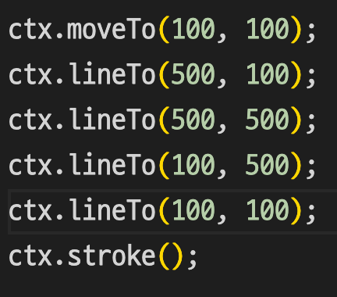
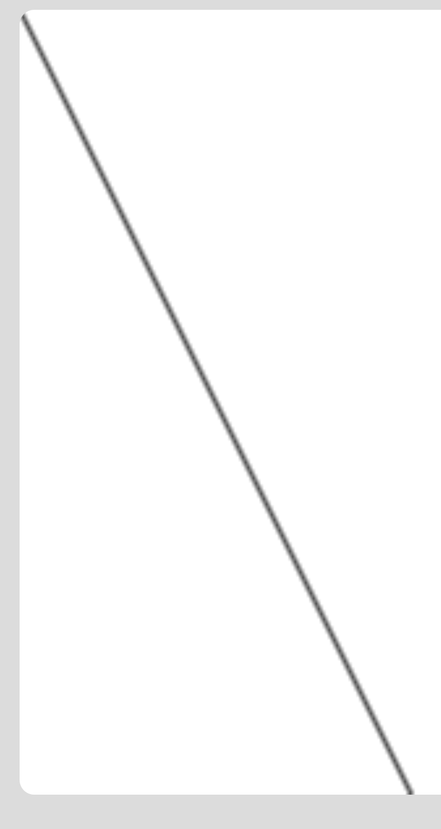
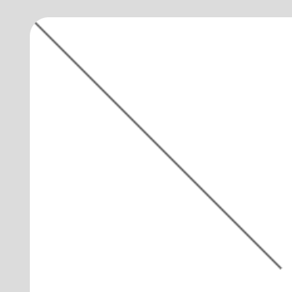
02
MEME-MAKER
캔버스 설정
MEME-MAKER
“캔버스 설정”
// JS
let CANVAS_WIDTH = 800;
let CANVAS_HEIGHT = 800;
canvas.width = CANVAS_WIDTH;
canvas.height = CANVAS_HEIGHT;
CANVAS_WIDTH, CANVAS_HEIGHT 는 800 * 800 으로 설정했습니다.
숫자로 크기를 설정하지 않으면 캔버스 위에서 그림을 그렸을 때
우리가 원하는 비율과 위치에 그려지지 않습니다.
가로, 세로
설정했을 때
설정하지
않았을 때

Slide 9
02
MEME-MAKER
선 그리기
MEME-MAKER
“선 그리기”
// JS
ctx.moveTo(x, y);
ctx.lineTo(x, y);
ctx.stroke();
캔버스 위에서 선을 그을 때 중요한 메서드 입니다.
moveTo : ctx의 시작점
lineTo : ctx가 이동한 위치
stroke(); moveTo 와 lineTo 를 이어줍니다.

Slide 10
02
MEME-MAKER
도형 그리기
MEME-MAKER
“도형 그리기”
// JS
ctx.moveTo(10, 10);
ctx.lineTo(50, 10);
ctx.lineTo(50, 50);
ctx.lineTo(10, 50);
ctx.lineTo(10, 10);
ctx.stroke();
이렇게 해도 사각형을 그릴 수 있지만
도형과 관련한 메서드가 있습니다.
ctx.rect( x, y, width, height ); // 직사각형
외에도 반원과 원형도 그릴 수 있으나
오늘 코드에는 직사각형을 주로 사용하였습니다.

Slide 11
02
MEME-MAKER
그리기
MEME-MAKER
“그리기”
// JS
let isPainting = false;
function onMouseDown(event) { // 누르고 있을 때
isPainting = true;
}
canvas.addEventListener("mousedown", onMouseDown);
function cancelPainting(event) { // 클릭 뗐을 때
isPainting = false;
}
canvas.addEventListener("mouseup", cancelPainting);
좌표와 메서드를 사용하여 캔버스
위에 그림을 그릴 수도 있지만
그림판처럼 사용하기 위해
마우스 이벤트를 사용한 함수를
만들어 기능을 적용했습니다.
= 마우스를 누르면서 움직이면 선을 긋고
마우스를 떼고 움직이면 선을 긋지 않는다.

Slide 12
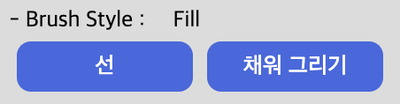

02
MEME-MAKER
그리기
MEME-MAKER
“그리기”
// JS
function onMove(event) { // 마우스가 움직일 때
if (isPainting) {
ctx.lineTo(event.offsetX, event.offsetY);
isBrushFill ? ctx.fill() : ctx.stroke();
return;
}
ctx.beginPath();
ctx.moveTo(event.offsetX, event.offsetY);
}
canvas.addEventListener("mousemove", onMove);
좌표와 메서드를 사용하여 캔버스
위에 그림을 그릴 수도 있지만
그림판처럼 사용하기 위해
마우스 이벤트를 사용한 함수를
만들어 기능을 적용했습니다.
moveTo ~ lineTo = path
ctx에 새로운 경로를 만들어 주는 메서드
= 마우스를 누르면서 움직이면 선을 긋고
마우스를 떼고 움직이면 선을 긋지 않습니다.

Slide 13
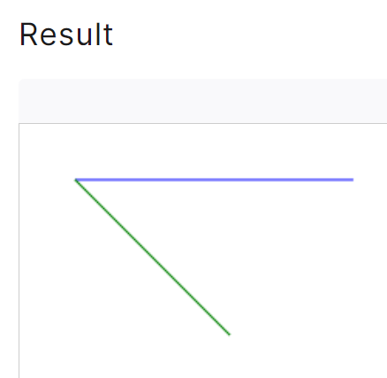
02
MEME-MAKER
그리기
MEME-MAKER
“그리기 – beginPath();”
// JS
// First path
ctx.beginPath();
ctx.strokeStyle = "blue";
ctx.moveTo(20, 20);
ctx.lineTo(200, 20);
ctx.stroke();
// Second path
ctx.beginPath();
ctx.strokeStyle = "green";
ctx.moveTo(20, 20);
ctx.lineTo(120, 120);
ctx.stroke();
beginPath()l; 가 없다면?
하나의 경로에서 계속 이어져 색 변경을 하면 캔버스에 그려진 경로 전체에 색 변경이 적용됩니다.
공식 문서 : mdn web docs_

Slide 14
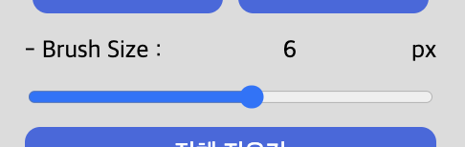
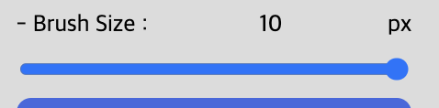
02
MEME-MAKER
선의 굵기 변경
MEME-MAKER
“선의 굵기 변경”
= 슬라이더를 조정하면 브러시의 굵기가 바뀌고
현재 브러쉬 굵기의 값을 확인할 수 있도록 했습니다.
// HTML
Brush Size :
<input type="text" id="brush-size" value="5" />px
<input type="range" value="5" id="line-width" min="1" max="10" step="1" />
* 기본 브러쉬 사이즈 : 5로 설정

Slide 15
02
MEME-MAKER
선의 굵기 변경
MEME-MAKER
“선의 굵기 변경”
// JS
const lineWidth = document.getElementById("line-width");
const brushSize = document.getElementById("brush-size");
ctx.lineWidth = lineWidth.value; // 브러쉬 굵기
ctx.lineCap = "round"; // 브러쉬 둥글게
// JS
function onLineWidthChange(event) {
ctx.lineWidth = event.target.value;
brushSize.value = event.target.value;
}
lineWidth.addEventListener("change", onLineWidthChange);
슬라이더의 값이 변경될 때마다
이벤트가 발생하여 값을 변경합니다.

Slide 16
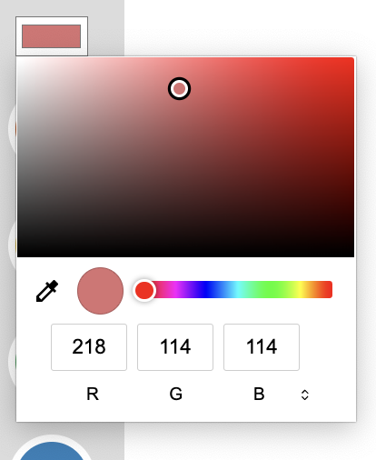
02
MEME-MAKER
색 변경 1
MEME-MAKER
“색 변경 1”
// HTML
<input type="color" id="color" />
// JS
const color = document.getElementById("color");
function onColorChange(event) {
ctx.strokeStyle = event.target.value;
ctx.fillStyle = event.target.value;
}
color.addEventListener("change", onColorChange);
컬러 값이 변경될 때마다
이벤트가 발생합니다.
strokeStyle : 선의 색을 설정할 수 있음
fillStyle : 채우기 색을 설정할 수 있음

Slide 17

02
MEME-MAKER
색 변경 2
MEME-MAKER
“색 변경 2”
// HTML <div class="color-options">
<input type="color" id="color" />
<div class="color-option"
style="background-color: #d35400"
data-color="#d35400"></div>
// … (중략) …
</div>
색상을 직접 선택하는 것이 아니라 색을 몇 가지 정해놓고 선택 값으로 변경하는 기능입니다.

Slide 18

02
MEME-MAKER
색 변경 2
MEME-MAKER
“색 변경 2”
colorOptions는 배열이 아니라 Array 형식을 닮은 Collection 객체이므로 Array.from 을 사용하여 자바스크립트 배열 객체로 재선언 해준다.
// JS const colorOptions = Array.from(document.getElementsByClassName("color-option")); function onColorClick(event) {
const colorValue = event.target.dataset.color;
ctx.strokeStyle = colorValue;
ctx.fillStyle = colorValue;
color.value = colorValue;
}
colorOptions.forEach((color) => color.addEventListener("click", onColorClick));
Array.from을 통하여 자바스크립트 배열 객체로 바꿔준 colorOptions는 forEach문을 사용할 수 있다.

Slide 19
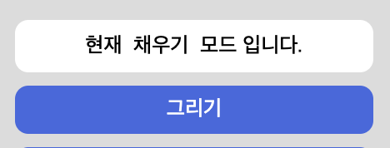
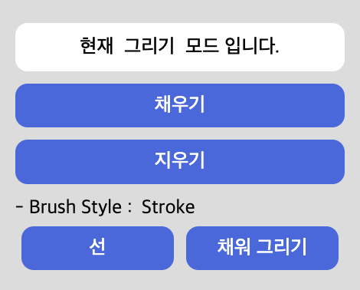
02
MEME-MAKER
그리기 모드 변환
MEME-MAKER
“그리기 모드 변환”
// JS const modeBtn = document.getElementById("mode-btn");
let isFilling = false;
function onModeClick() {
if (isFilling) { // 사용자가 채우기 모드
isFilling = false; // 버튼 클릭하면 채우기 모드를 중지
ctxState.value = "그리기";
modeBtn.innerText = "채우기"; // 버튼의 텍스트를 그리기로 바꿈
document.querySelector(".draw-mode").style.display = "block";
} else { // 사용자가 그리기 모드
isFilling = true; // 채우기 모드 실행
ctxState.value = "채우기";
modeBtn.innerText = "그리기";
document.querySelector(".draw-mode").style.display = "none";
}
}
modeBtn.addEventListener("click", onModeClick);

Slide 20
02
MEME-MAKER
채우기 & 전체 지우기
MEME-MAKER
“채우기 & 전체 지우기”
// JS function onCanvasClick() {
if (isFilling) {
ctx.fillRect(0, 0, CANVAS_WIDTH, CANVAS_HEIGHT);
}
}
canvas.addEventListener("click", onCanvasClick);
const destroyBtn = document.getElementById("destroy-btn");
캔버스를 같은 색으로 덮는 기능은
캔버스 크기의 사각형으로 덮어준다.
// JS function onDestoryClick() {
if (confirm("전부 지워집니다. 지우시겠습니까?")) {
ctx.fillStyle = "white";
ctx.fillRect(0, 0, canvas.width, canvas.height);
}
}
destroyBtn.addEventListener("click", onDestoryClick);
캔버스에 그려져 있는 그림을 모두 지우는 것도
하얀 색의 캔버스 크기의 사각형으로
덮어주는 기능이라고 볼 수 있다.
* 지우개 기능도 선 색상을 캔버스와 같은 색으로
만들어 지워지는 것으로 구현되었다.

Slide 21
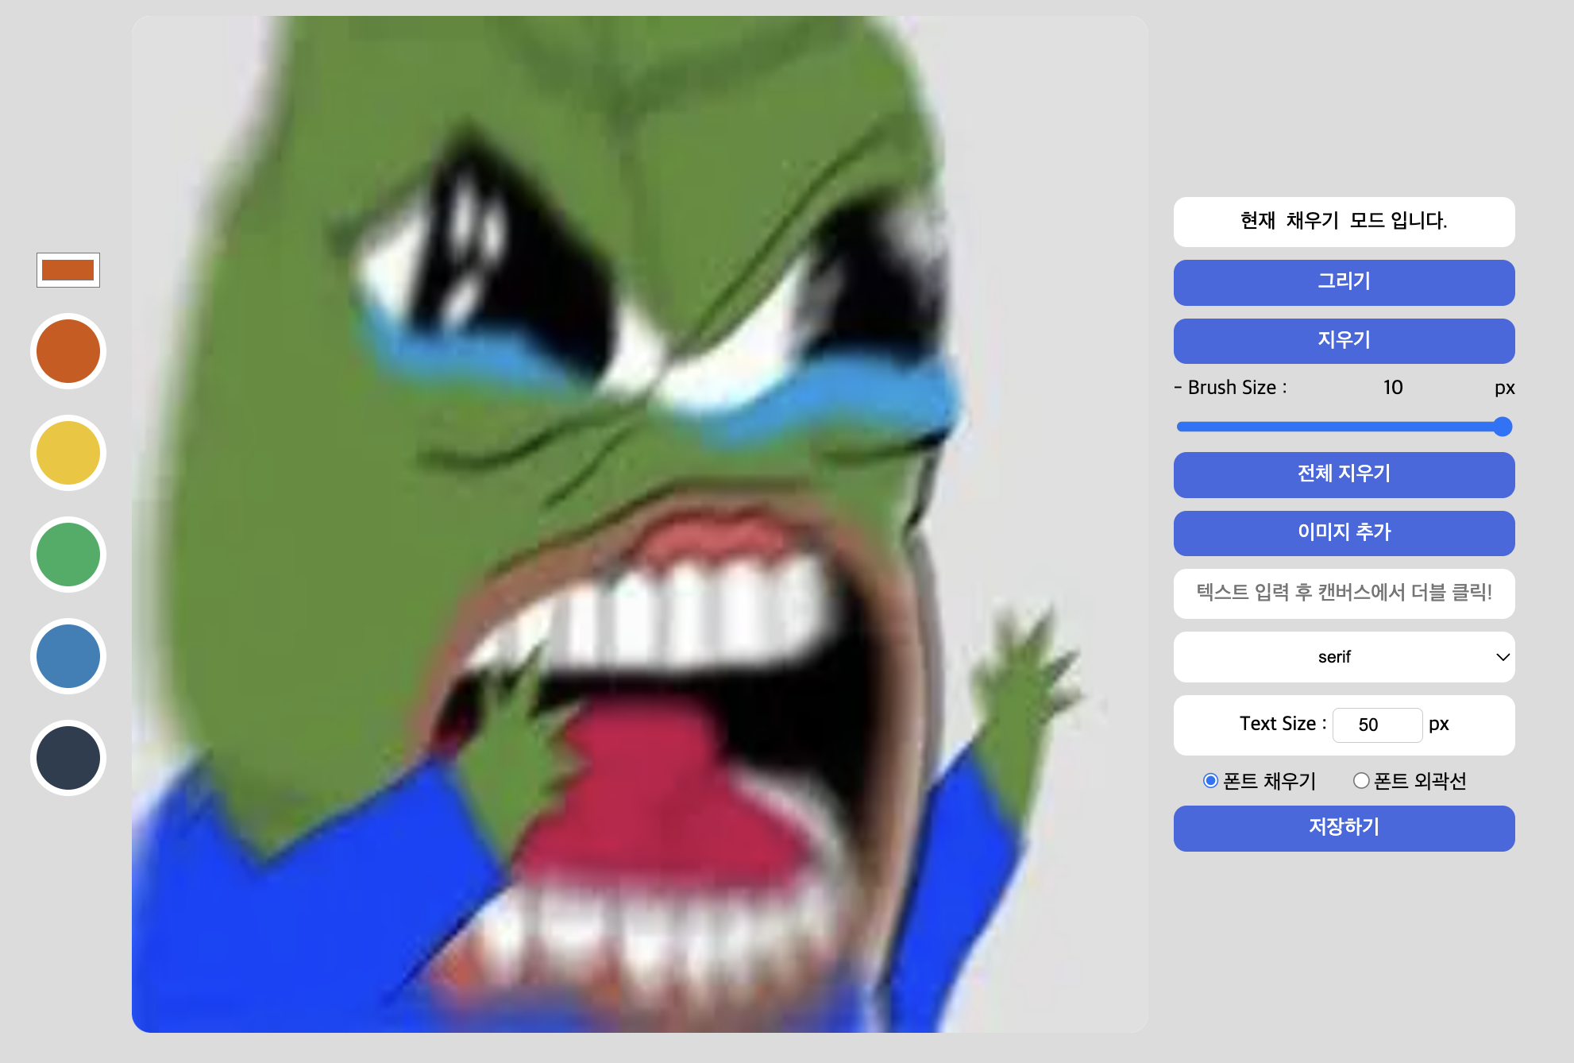
02
MEME-MAKER
이미지 업로드
MEME-MAKER
“이미지 업로드”
// HTML <label for="file-input">
이미지 추가
<input type="file" id="file-input" accept="image/*" />
</label>
Input type의 file을 이용하면 업로드 창을 만들 수 있다. Accept 속성을 활용하면 업로드 파일의 확장자를 제한할 수 있다.
// JS
function onFileChange(event) {
const file = event.target.files[0];
const url = URL.createObjectURL(file);
const image = new Image();
image.src = url;
image.onload = function () {
ctx.drawImage(image, 0, 0, CANVAS_WIDTH, CANVAS_HEIGHT);
fileInput.value = null;
};
}
fileInput.addEventListener("change", onFileChange);
Input file 에서 multiple 속성을 추가하면
파일 리스트로 받아올 수도 있음.
파일 하나만 올렸기 때문에 배열의 0번째를 가져온다.
* URL.createObjectURL();
= 주어진 객체를 가리키는 URL을 DOMString으로 반환해준다!
Document of model
이미지 로딩이 되면 캔버스 좌표 0, 0부터
캔버스 크기만큼 이미지를 그린다.

Slide 22
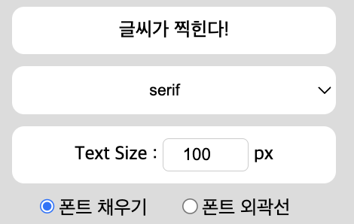
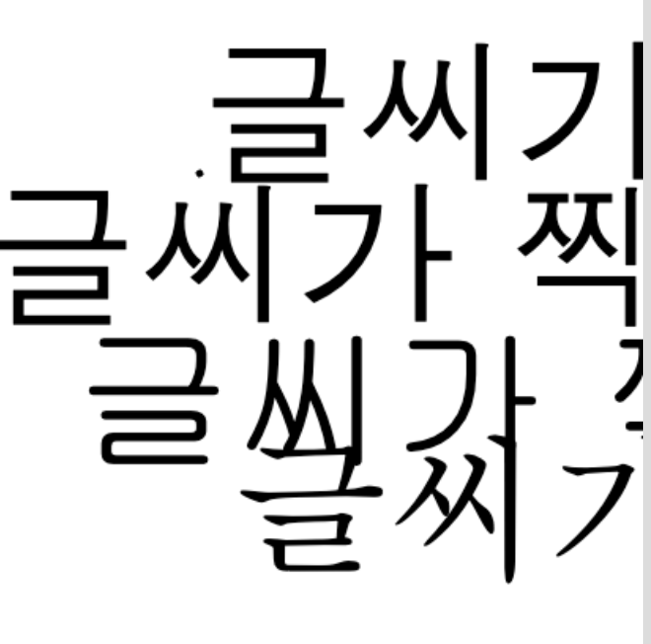
02
MEME-MAKER
텍스트 기능
MEME-MAKER
“텍스트 기능”
// JS
const textInput = document.getElementById("text-input");
const textFill = document.getElementById("text-fill");
const textStroke = document.getElementById("text-stroke");
/* 폰트 스타일 변경 */
let isTextStroke = false;
텍스트를 입력 후 캔버스의 원하는 위치에 더블클릭하면 입력한 텍스트가 삽입되는 기능이다.
우선 텍스트 외곽선과 채움 기능을 함께 작성했다.

Slide 23

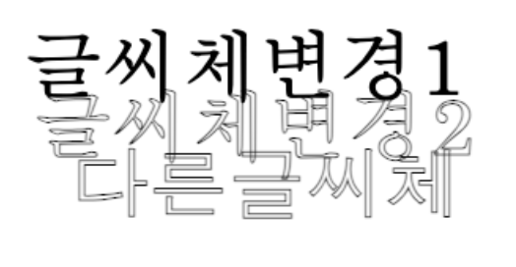
02
MEME-MAKER
텍스트 기능
MEME-MAKER
“텍스트 기능”
// JS
const textInput = document.getElementById("text-input");
const textFill = document.getElementById("text-fill");
const textStroke = document.getElementById("text-stroke");
/* 폰트 스타일 변경 */
let isTextStroke = false;
// JS
function onDblClick(event) {
ctx.save();
const text = textInput.value;
ctx.lineWidth = 1;
onFontSelect();
isTextStroke
? ctx.strokeText(text, event.offsetX, event.offsetY)
: ctx.fillText(text, event.offsetX, event.offsetY);
ctx.restore();
}
canvas.addEventListener("dblclick", onDblClick);
2. 3항 연산자로 true , false
적용 메서드 다르게 지정
// JS
function onTextFill() {
isTextStroke = false; // 글씨 채우기
}
textFill.addEventListener("click", onTextFill);
function onTextStroke() {
isTextStroke = true; // 글씨 외곽선
}
textStroke.addEventListener("click", onTextStroke);
1. 버튼에 true, false 를 지정하고
함수에서 값을 변경한 후

Slide 24
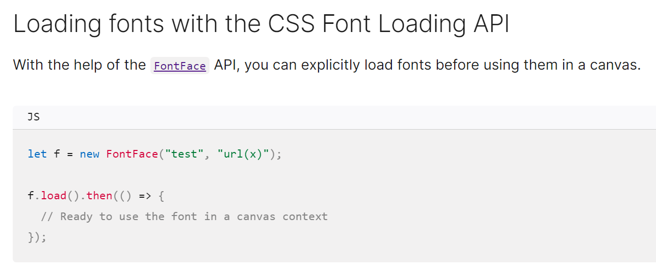
02
MEME-MAKER
텍스트 기능
MEME-MAKER
“텍스트 기능”
// JS
const chab = new FontFace("Lotteria Chab", "url(../asset/fonts/chab.ttf)");
chab.load().then(
() => {
// Ready to use the font in a canvas context
console.log("chab 폰트 사용할 준비가 되었습니다.");
},
(error) => {
alert("error", error);
console.error(error);
console.log(chab);
}
);
PC에 설치되어 있는 폰트 외에
프로젝트 내에 폰트 파일을 업로드한 경우
폰트를 전역 변수로 상수 선언 및
페이지 전체에 한 번 불러온다.
폰트의 영문명을 적어줄 것!
폰트 불러오기 성공 시
작업내용
폰트 불러오기 실패 시
실패 이유를 알 수 있다.
Then절 안에는 공란으로
비워둬도 된다.

Slide 25
02
MEME-MAKER
텍스트 기능
MEME-MAKER
“텍스트 기능”
// JS
const fontSelect = document.getElementById("font-select");
// HTML
<select id="font-select">
<option class="font-option" value="serif">serif</option>
<option class="font-option" value="dotum">dotum</option>
<option class="font-option" value="gulim">gulim</option>
<option class="font-option" value="Lotteria Chab">롯데리아 챱땡겨체</option>
<option class="font-option" value="Lotteria Ddag">롯데리아 딱붙어체</option>
</select>
// JS
function onFontSelect() {
const fontIndex =
fontSelect.options[fontSelect.selectedIndex];
fontFamily = fontIndex.value;
ctx.font = `${textSize}px ${fontFamily}`;
}
fontSelect.addEventListener("change", onFontSelect);
자바스크립트의 템플릿 리터럴
문자열 표기법 사용하여 실제로는
ctx.font=“50px serif”; 와 같은 식이 생성됨.
textSize는 브러쉬 사이즈 수정 할 때와 같은 방식의 코드를 적용했다.

Slide 26
02
MEME-MAKER
저장하기
MEME-MAKER
“저장하기”
// JS
const saveBtn = document.getElementById("save-btn");
function onSaveClick(event) {
const url = canvas.toDataURL();
const a = document.createElement("a");
a.href = url;
a.download = "myDrawing.png";
a.click();
}
saveBtn.addEventListener("click", onSaveClick);
현재 canvas의 데이터를 URL화 하는 메소드를 사용하여
캔버스의 데이터를 주소화한다.
<a href=“url” download=“myDrawing.png”></a> 식의
다운로드 링크와 태그를 만들어준다.

Slide 27
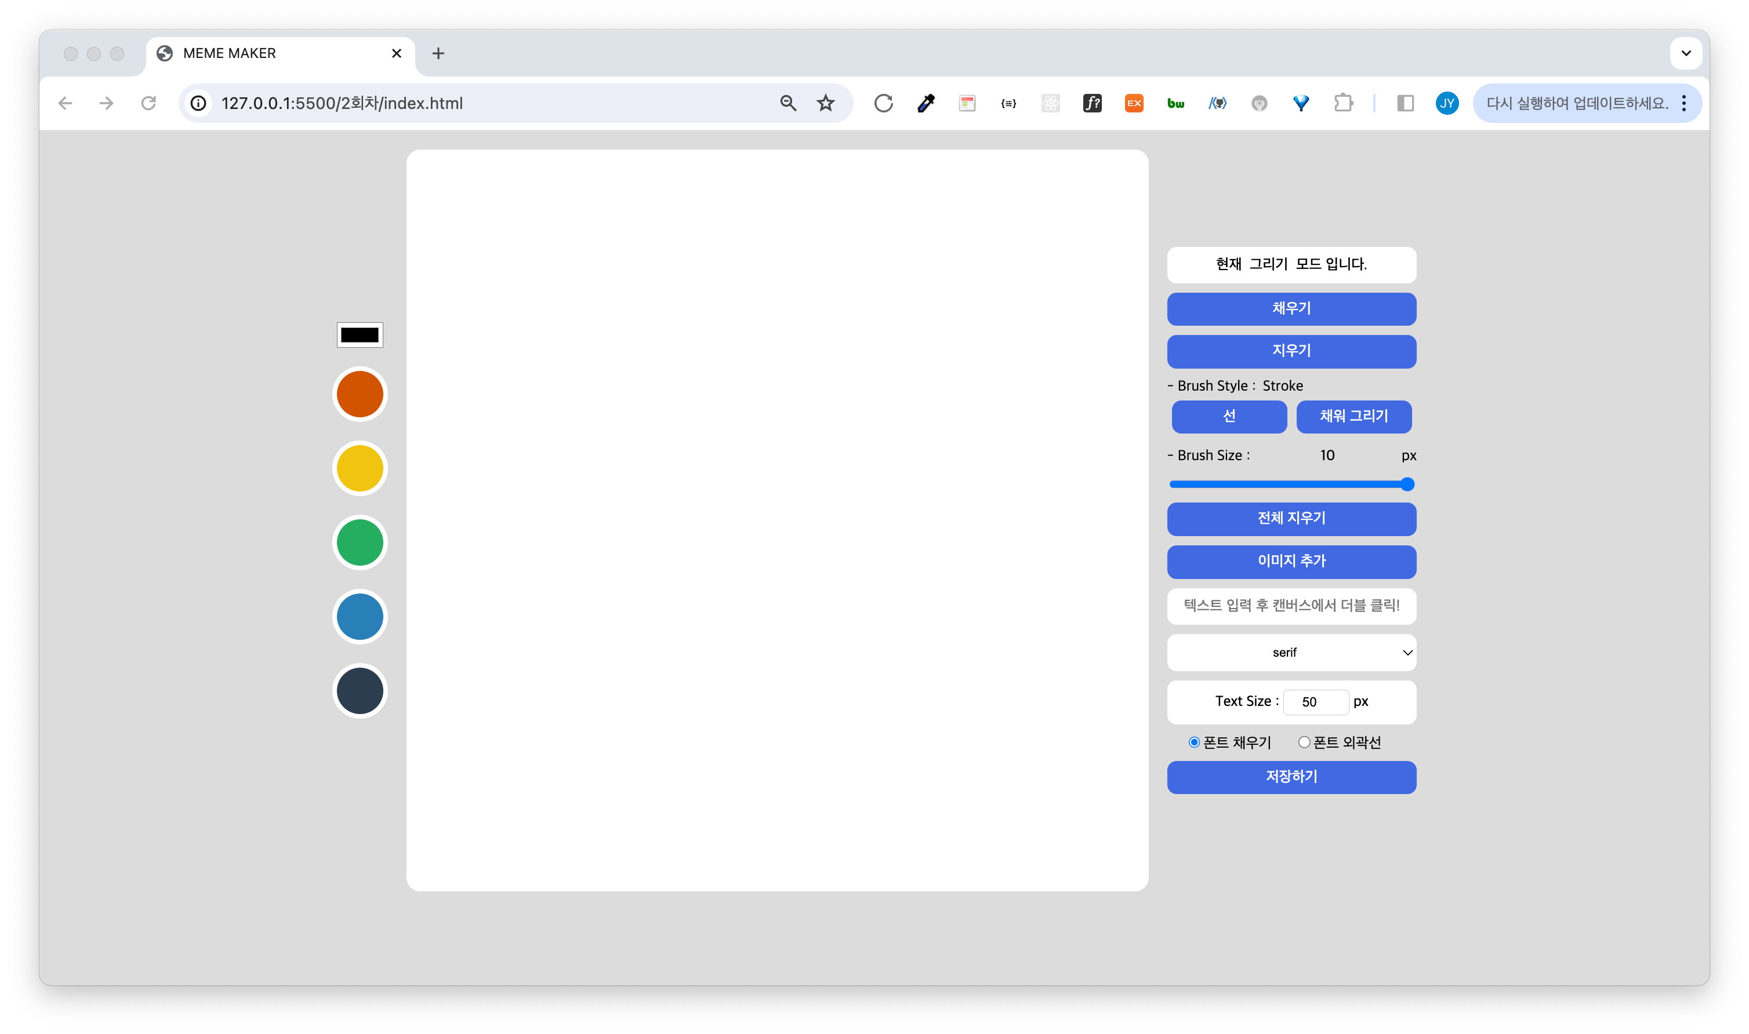
02
MEME-MAKER
완성한 모습
MEME-MAKER
“캔버스 설정”
// HTML
<canvas></canvas>
HTML에 선언한 이 엘레멘트를 가지고
JavaScript 파일에 Canvas API 의 메서드와 속성을 설정해
원하는 기능을 만들 수 있습니다.

Slide 28
03
배운 점

Slide 29
03
배운 점
배운 점
1. Canvas API의 주요 메서드.
- moveTo(), lineTo(), stroke(), fill(), fillrect() … etc
2. getElementById, querySelector 사용하여 JS에서 필요한 요소를 선언, 속성값 확인하기.
3.. 이벤트에 맞는 function 작성하며 true, false 를 활용하여 기능 전환하기.
4. 자바스크립의 백틱을 활용한 템플릿 리터럴 문자 표기법.

Slide 30
감사합니다.

